Slide 1
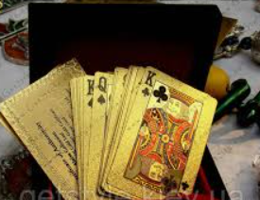
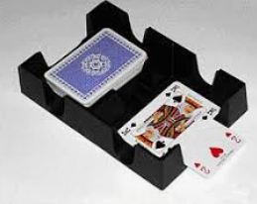
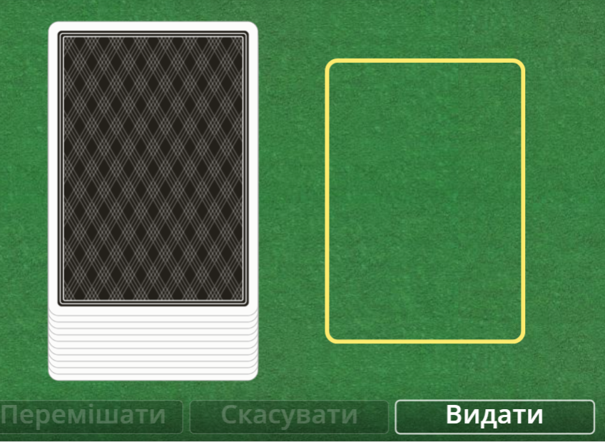
Гра у карти

Slide 2
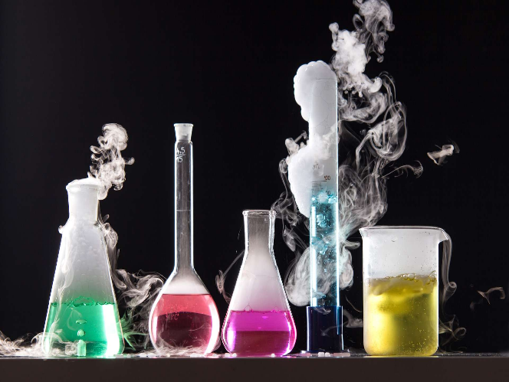
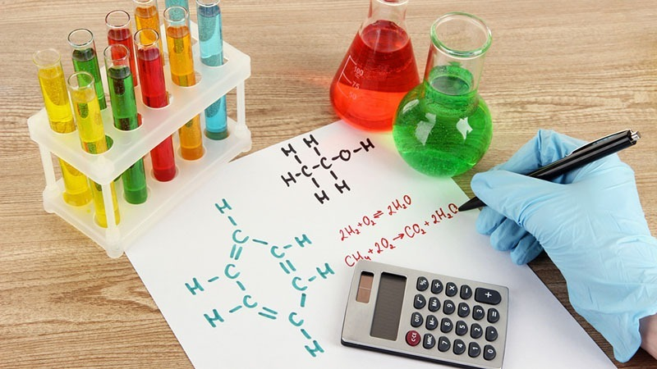
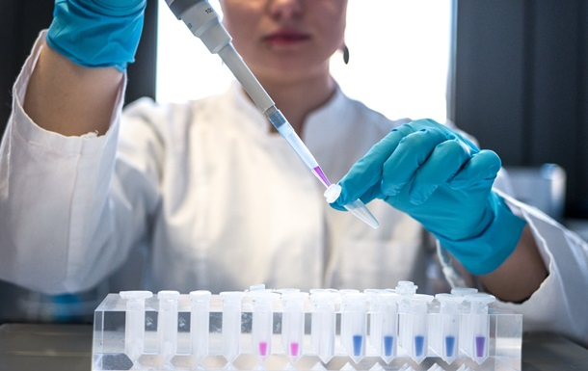

Окисно-відновні реакції.
Складання ОВР
Роль ОВР у природі, техніці, житті людини

Slide 3
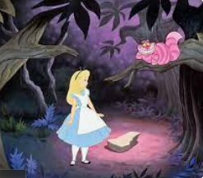
уривок з твору Льюїса Керролла "Аліса в Країні чудес":
"За кілька кроків від неї сидів на гілці Чеширський кіт.
"Скажіть будь- ласка , куди мені звідси йти?» – запитала Аліса
- "А куди ти можеш потрапити?"- спитав у відповідь кіт.
"Мені все одно..."- сказала Аліса.
"Тоді все одно куди йти"
- зауважив кіт.

Slide 4
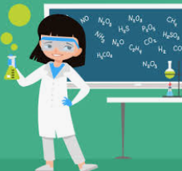
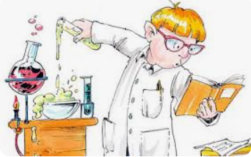
Наша мета і завдання на сьогодні :
удосконалити вміння визначати ступені окиснення,
описувати процеси рівнянням реакції,
визначати процеси окиснення та відновлення, підбирати коефіцієнти методом електронного балансу.
з’ясувати роль окисно-відновних реакцій у природі, техніці, житті людини;
Девіз уроку не змінний
ДУМАТИ - ШВИДКО
ВІДПОВІДАТИ – ЧІТКО
ПРАЦЮВАТИ –ДРУЖНО
ЗАПАМЯТОВУВАТИ - МІЦНО

Slide 5
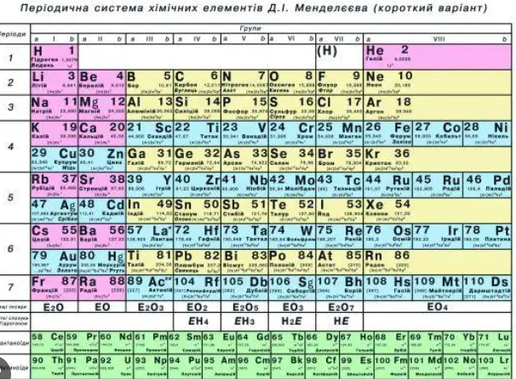

Slide 6
Окиснення й відновлення — нерозривні процеси.
Електрони пе­редаються від одного атома до іншого і нікуди не зникають,
тому окисно-відновна реакція складається з двох процесів — окиснення та відновлення
Атом, що приймає електрони, називається окисником, а процес прийому електрона - Відновлення
Атом, що віддає електрони, називається віднов­ником, а процес віддачі електрона - Окиснення
Fe⁰ - 2e = Fe⁺² процес окиснення
відновник
Cu⁺² + 2e = Cu⁰ процес відновлення
окисник

Slide 7
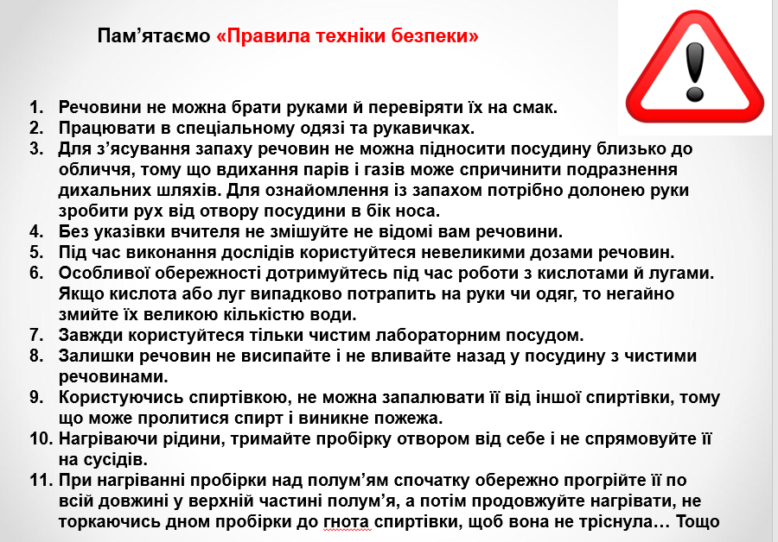

Slide 8
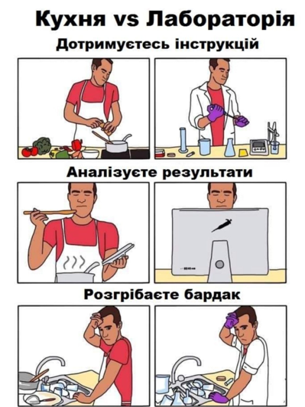

Slide 9
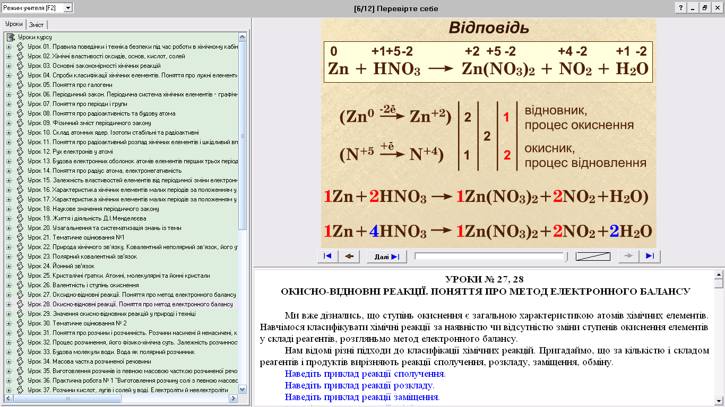
АЛГОРИТМ СКЛАДАННЯ ЕЛЕКТРОННОГО БАЛАНСУ(ст85 підр)
У записаному рівнянні реакції визначити ступені окиснення всіх елементів.
Визначити, які елементи в процесі хімічної реакції змінюють ступінь окиснення.
Записати окремо процеси окиснення та відновлення з указівкою кількості електронів, що беруть участь у кожнім процесі.
Визначити окисник і відновник та процеси
Визначаємо коефіцієнти(віддані /прийняті електрони міняємо місцями)
Розставляємо коефіцієнти та перевіряємо на правильність.

Slide 10
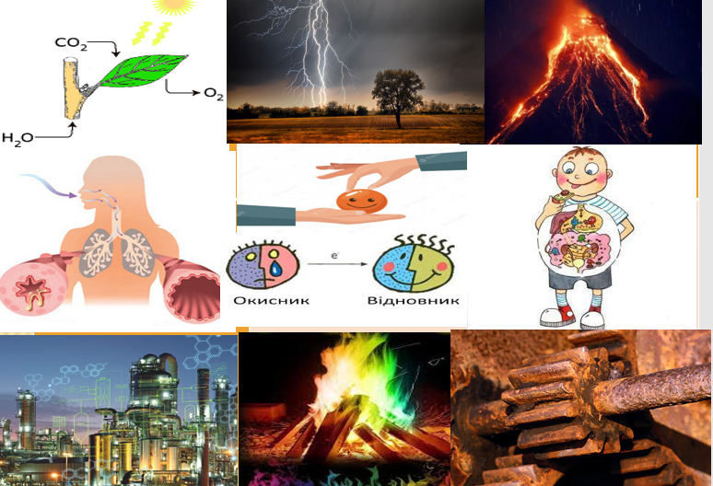
ПРИЙОМ «КРОССЕНС»

Slide 11
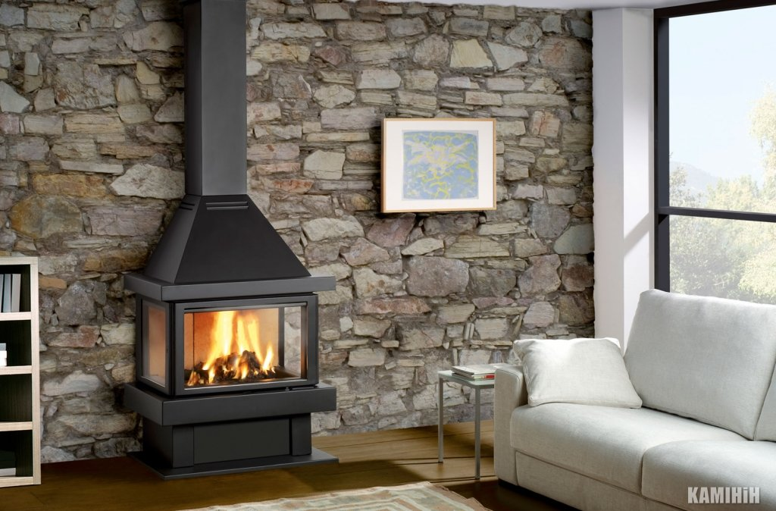
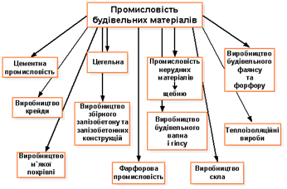
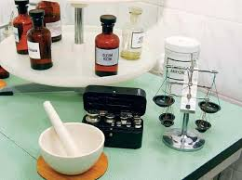
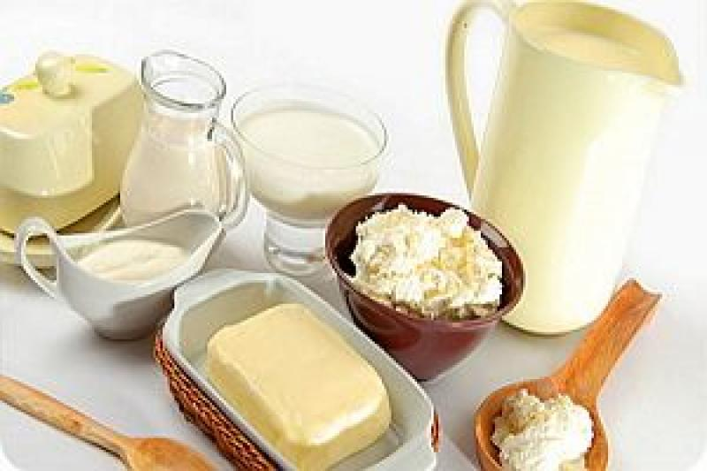
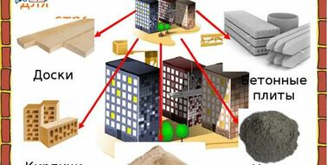
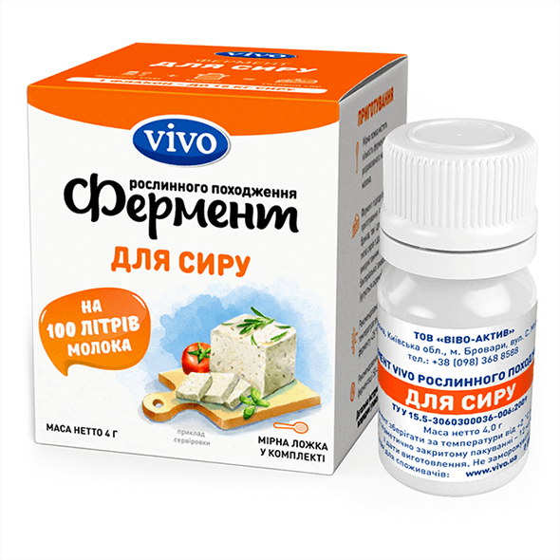
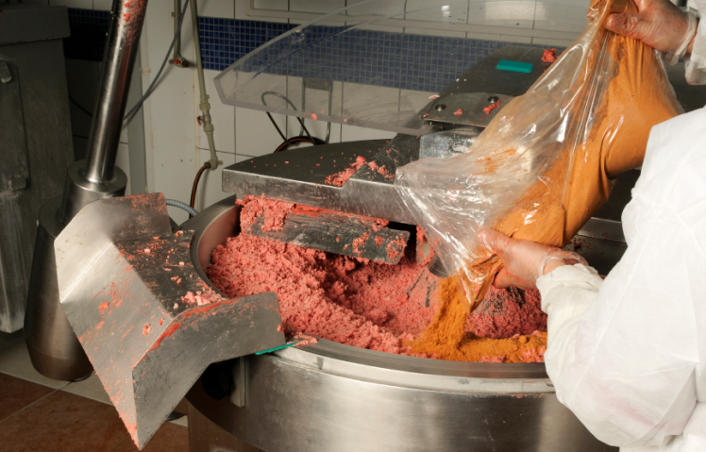
ОВР в житті людини
отримання тепла в наших домівках при спалюванні вугілля, дров, газу;
добування багатьох органічних речовин;
виробництво цілого ряду будівельних матеріалів
виробництво лікарських препаратів,
харчових та кормових добавок,
вітамінів, гормонів, ферментів
кисло-молочних продуктів,
сирів, пива, спирту, і багатьох інших продуктів

Slide 12



ХІМІЧНІ АНТОНІМИ
1 Сполучення
2 Окисник
3 Катіон
4 Оборотна
5 Кислота
6 Метал
7 Відновлення
8 Реагенти
9 Складна речовина
10 Осад

Slide 13

ПЕРЕВІРКА
ХІМІЧНІ АНТОНІМИ
1 Сполучення | розклад
2 Окисник | відновник
3 Катіон | аніон
4 Оборотна | необоротна
5 Кислота | луг
6 Метал | неметал
7 Відновлення | окиснення
8 Реагенти | продукти
9 Складна речовина | Проста речовина
10 Осад | газ

Slide 14
вибрати окисно-відновні реакції
та скласти електронний баланс
Дівчата
Fe + Cl₂ → FeCl₃;
NaOH + HCl → NaCl + H₂O;
KClO₃ + P → KCl + P₂O₅;
CaO + CO₂ → CaCO₃;
KCl + F₂ → KF + Cl₂;
Хлопці
KBr + Сl₂ → КСl + Вr₂;
Zn + HCl → ZnCl₂ + H₂;
Al(OH)₃ + H₂SO₄ → Al₂(SO₄)₃ + H₂O;
Al + S → Al₂S₃;
NaOH + P₂O₅ → Na₃PO₄ + H₂O;

Slide 15
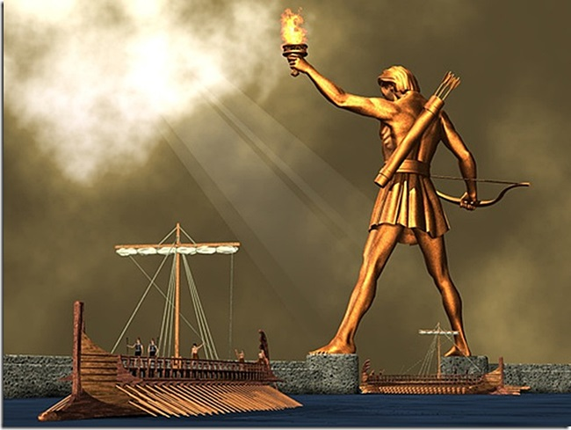
ДОМАШНЄ ЗАВДАННЯ
Вивчити §14 підручника .
Виконати завдання
Цікаві факти про значення ОВР
(Як відбувається горіння сірника?)
знайти інформацію про статую Геліоса Один із "Семи чудес світу"

Slide 16
Один із "Семи чудес світу"

Slide 17
ПІБ клас КАРТКА САМООЦІНЮВАННЯ Поставте кількість балів що відповідає рівню Ваших знань
 | бал | самооцінка
Гра в карти | 0-1
Вміння складати рівняння ОВР | 0-5
«хімічні антоніми» | 0 -2
Вміння відрізняти типи хімічних реакцій | 0-2
Активна участь на уроці | 0-2
Загальна оцінка

Slide 18


